Slide 1


Bootcamp 1.Gün
Cryptography for Dummies
https://tryhackme.com/room/cryptographyfordummies
Cryptography Basics
https://tryhackme.com/room/cryptographybasics
Merve Gündoğdu – SKY SEC
Matematik Mühendisliği 2.Sınıf

Slide 2
GİRİŞ
Kriptografi, bilgiyi yetkisiz kişilerden korumak için kullanılan yöntemlerin genel adıdır.
Nerelerde Kullanılır?
İnternet üzerindeki neredeyse tüm uygulamalarda
Web siteleri (HTTPS)
Mesajlaşma uygulamaları
Bankacılık ve online alışveriş
Neden Kriptografiye İhtiyacımız Var?
Şifreleme olmasaydı, internet üzerinden yapılan tüm iletişimler son derece güvensiz olurdu.
Gönderilen ve alınan veriler başkaları tarafından kolayca okunabilirdi.
Neyse ki günümüzde internet trafiğinin büyük bir kısmı şifrelenmiştir.
Bu sayede veriler, ele geçirilse bile düz metin (plain text) olarak okunamaz.

Slide 3
Types of cryptography
Simetrik Kriptografi
Şifreleme ve şifre çözme için aynı anahtar kullanılır
Alice, mesajı bir anahtar (key) ile şifreler
Bob, aynı anahtar ile mesajı çözer
Anahtar ele geçirilirse, tüm mesajlar okunabilir
📌 Avantajı: Çok hızlı
📌 Dezavantajı: Anahtar güvenliği zor
Asimetrik Kriptografi
İki farklı anahtar kullanılır
  🔓 Public Key (Açık Anahtar): Şifreleme için
  🔐 Private Key (Özel Anahtar): Şifre çözme için
Public key ile şifrelenen mesajı sadece private key açabilir

Slide 4
Hash nedir
Hash, belirli bir girdinin (mesela bir metin veya dosya) benzersiz bir temsilini veren bir fonksiyondur. Genellikle şifreleme, veri doğrulama, veri bütünlüğü ve özetleme gibi amaçlarla kullanılır.
Hash fonksiyonları belirli bir girdi için sabit bir çıktı boyutu üretirler. Bu nedenle, girdinin boyutu veya yapısı ne olursa olsun, çıktı her zaman aynı uzunlukta olacaktır. Bu özelliği, verilerin hızlı bir şekilde işlenmesini ve karşılaştırılmasını kolaylaştırır.
Örneğin, bir parola hashlenerek saklanabilir ve her seferinde kullanıcı tarafından girilen parola ile karşılaştırılabilir. Bu sayede, gerçek parolanın saklanmasına gerek kalmadan doğru parola girilip girilmediği kontrol edilebilir.
Hash fonksiyonları genellikle MD5, SHA-1, SHA-256 gibi adlarla anılır. Ancak, bazı hash fonksiyonları güvenlik açısından zayıf kalmıştır ve güncel önerilerde kullanılmamaktadır.
Hash fonksiyonları tek yönlüdür;
girdiyi hash’e çevirebilirsiniz ama hash’ten girdiye geri dönemezsiniz.
Hash algoritmaları geri dönüş fonksiyonu olmayan matematiksel işlemler kullanır.
https://toolbox.itsec.tamu.edu/
https://crackstation.net/

Slide 5
Decoding / encoding
Encryption (Şifreleme)
Veriyi gizlemek için kullanılır
Anahtar (key) gerektirir
Anahtar olmadan veri okunamaz
Güvenlik sağlar
Encoding (Kodlama)
Veriyi farklı bir formata dönüştürür
Anahtar gerekmez
Herkes tarafından anında çözülebilir
❌ Güvenlik sağlamaz
📌 Encoding, şifreleme değildir

Slide 6
Cryptography Basics
🔐 Kriptografi Nedir ve Neden Gereklidir?
Kriptografinin temel amacı, saldırganların varlığına rağmen güvenli iletişimi sağlamaktır.
Bu güvenlik; gizlilik (confidentiality), bütünlük (integrity) ve kimlik doğrulama (authenticity) unsurlarını kapsar.
Günlük hayatta kriptografinin kullanıldığı başlıca alanlar:
Web sitelerine giriş yaparken (ör. TryHackMe) kullanıcı bilgileri şifrelenir
SSH bağlantıları ile güvenli ve dinlenemez iletişim kurulur
Online bankacılıkta, sunucunun gerçekten bankaya ait olduğu sertifikalarla doğrulanır
Dosya indirirken, hash fonksiyonları ile dosyanın değişmediği kontrol edilir
Yasal ve kurumsal gereklilikler:
Kredi kartı verileri için PCI DSS → Veriler hem saklanırken hem iletilirken şifrelenmelidir
Sağlık verileri için ülkeye göre farklı standartlar:
  ABD: HIPAA, HITECH
  AB: GDPR
  İngiltere: DPA
👉 Sonuç: Kriptografi, kullanıcıların çoğu zaman farkında olmadığı ancak dijital dünyada zorunlu ve hayati bir güvenlik katmanıdır.

Slide 7
Bazı terimler:
Plaintext orijinal, okunabilir mesaj veya veri şifrelenmeden önce. Bir belge, bir görüntü, bir multimedya dosyası veya başka herhangi bir ikili veri olabilir.
Ciphertext şifrelemeden sonra mesajın karıştırılmış ve okunamaz versiyonudur. İdeal olarak, orijinal açık metin hakkında sadece yaklaşık boyutu hakkında bilgi edinemeyiz.
Cipher düz metni şifreli metne dönüştürüp tekrar geri çevirmek için kullanılan bir algoritma veya yöntemdir. Bir şifre genellikle bir matematikçi tarafından geliştirilir.
Key şifrenin verileri şifrelemek veya çözmek için kullandığı bir bit dizisi. Genel olarak, kullanılan şifre kamuoyuna açıktır; ancak anahtar, asimetrik şifrelemede açık anahtar olmadıkça gizli kalmalıdır. Daha sonraki bir görevde asimetrik şifrelemeye bakacağız.
Encryption şifre ve anahtar kullanılarak düz metnin şifreli metne dönüştürülmesi sürecidir. Anahtarın aksine, şifre seçimi açıklanır.
Decryption şifreleme işleminin ters yoludur; şifreli metnin şifre ve anahtar kullanılarak tekrar düz metne dönüştürülür. Şifre kamuya açık olsa da, anahtarı bilmeden açık metnin geri kazanılması imkansız (mümkün değil) olmalıdır.

Slide 8
Caesar Cipher
Caesar Cipher, en eski ve en basit şifreleme yöntemlerinden biridir.
Julius Caesar tarafından askeri haberleşmede kullanılmıştır.
Bir yerine koyma (substitution) şifreleme yöntemidir.
Harfler, alfabede sabit bir sayı (shift / anahtar) kadar kaydırılır.
Nasıl Çalışır?
Alfabe sayılara dönüştürülür:
A = 0, B = 1, …, Z = 25
Her harf, belirlenen n kadar ileri kaydırılır.
Z’den sonra tekrar A’ya dönülür (mod 26).
Temel Özellikler
Simetrik şifreleme (aynı anahtar kullanılır)
Sabit anahtar (1–25 arası)
Anahtar uzayı çok küçüktür (26 ihtimal)
Brute-force saldırılarına açıktır
Öğrenmesi ve uygulaması çok kolaydır
https://cryptii.com/pipes/caesar-cipher
LET’S CODİNG !!!

Slide 9


!!! Break Time !!!

Slide 10
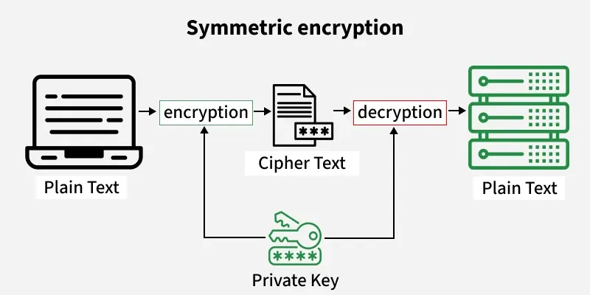
Symmetric Encription
Şifreleme ve şifre çözmede aynı anahtar kullanılır
Gönderen ve alıcı anahtarı önceden paylaşır
Hızlı ve verimlidir
Büyük veri şifrelemede tercih edilir
Anahtar ele geçirilirse güvenlik tamamen bozulur
Caesar Cipher, AES, DES simetrik şifrelemeye örnektir

Slide 11
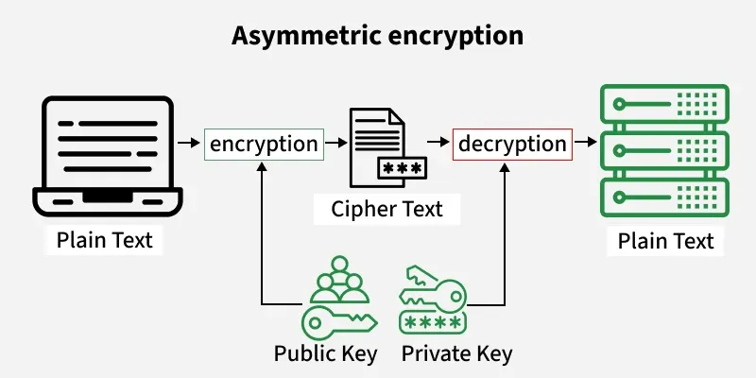
Asymmetric Encryption
İki anahtar kullanılır:
🔓 Açık anahtar (public) – 🔐 Gizli anahtar (private)
Açık anahtar herkesle paylaşılabilir
Gizli anahtar sadece sahibindedir
Açık anahtarla şifrelenen veri, yalnızca gizli anahtarla çözülür
Anahtar paylaşım problemi yoktur
Güvenlidir ama yavaştır
Büyük veriler için verimli değildir
RSA, ECC en bilinen örneklerdir

Slide 12
Public ve Private Key
1-) Symmetric Encryption (Simetrik Şifreleme)
🔹 Anahtar Yapısı
TEK anahtar vardır
Bu anahtar:
  --Şifreleme için kullanılır
  --Şifre çözme için kullanılır
Public key yoktur
Private key ayrımı yoktur
Günlük Hayat Örneği: Ortak Kasa Anahtarı
Sen ve arkadaşın aynı anahtara sahipsiniz
Anahtar:
  Kasayı kilitler
  Kasayı açar
Bu anahtar = Symmetric Key
Eğer bu anahtar başkasının eline geçerse:
Tüm mesajlar açılır ❌
Teknik Örnek
Caesar Cipher → shift değeri
AES → gizli anahtar
Hepsi tek gizli anahtar kullanır
2-) Asymmetric Encryption (Asimetrik Şifreleme)
🔹 Anahtar Yapısı
İKİ farklı anahtar vardır
  -- Public Key (Açık anahtar)
  -- Private Key (Gizli anahtar)
Günlük Hayat Örneği: Kilit + Anahtar
Public Key = Kilit
Herkese dağıtılır
Mesaj kilitlemek için kullanılır
Private Key = Anahtar
Sadece sahibindedir
Mesajı açmak için kullanılır
Adım Adım Senaryo
Alıcı public key’ini herkese verir
Gönderen mesajı bu public key ile şifreler
Mesaj gider
Sadece private key mesajı açabilir
-- Public key ele geçirilirse sorun yok
-- Private key ele geçirilirse büyük sorun
Teknik Örnekler
*RSA
*ECC
*Diffie–Hellman

Slide 13
Xor Şifreleme
XOR şifreleme, verileri şifrelemek için kullanılan ve kaba kuvvet yöntemiyle (yani doğru anahtarla eşleşecek rastgele şifreleme anahtarları oluşturarak) kırılması zor olan bir şifreleme yöntemidir.
Karakter | ASCII | Binary
s | 115 | 01110011
k | 107 | 01101011
y | 121 | 01111001
s | 115 | 01110011
e | 101 | 01100101
c | 99 | 01100011
M (key) | 77 | 01001101

